Slide 1
Bài
11
VIẾT
TẬP VIẾT: CHỮ HOA V

Slide 2
Mục tiêu
01
- Viết đúng chữ V cỡ vừa và cỡ nhỏ.
Viết đúng câu ứng dụng:
Vườn cây quanh năm xanh tốt.
02
03
- Rèn cho mình tính kiên trì và cẩn thận khi viết.

Slide 3
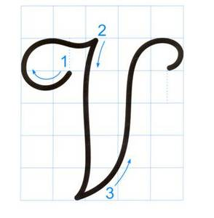
5 ô li
5 ô li
Gồm 3 nét chính (nét 1 kết hợp nét cong trái và lượn ngang; nét 2 là nét thẳng đứng, hơi lượn ở hai đầu nét lượn dọc; nét 3 là nét móc xuôi phải, lượn ở phía dưới).

Slide 4
Hướng dẫn viết chữ hoa V

Slide 5
5 ô li
2, 5 ô li
5 ô li
2 ô li rưỡi
Con có nhận xét gì về chữ hoa V cỡ vừa và cỡ nhỏ?

Slide 7
Câu ứng dụng

Slide 8
Vườn cây quanh năm xanh tốt.
Con hãy nêu độ cao của các con chữ có trong câu ứng dụng?
Cách đặt dấu thanh ở các chữ như thế nào?
Khi viết câu ứng dụng:
- Khoảng cách giữa các chữ ghi tiếng bằng 1 con chữ o.
Chữ V, h, cao 2 li rưỡi; chữ y cao 1,5 li dưới đường kẻ ngang).
Vị trí đặt dấu chấm ở cuối câu:
ngay sau chữ cái “t” trong tiếng tốt.
Cách đặt dấu thanh ở các chữ: dấu huyền đặt trên chữ ơ (vườn); dấu sắc đặt dưới chữ ô (tốt).
Chữ t cao 1 li rưỡi.
Chữ q cao 2 li.
Các chữ còn lại cao 1 li.
Notes:
Lưu ý viết chữ D sau đó nối với chữ u

Slide 9
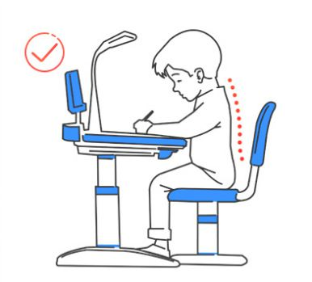
Vườn cây quanh năm xanh tốt.

Slide 10
CHÀO TẠM BIỆT
CÁC CON!

